Slide 1
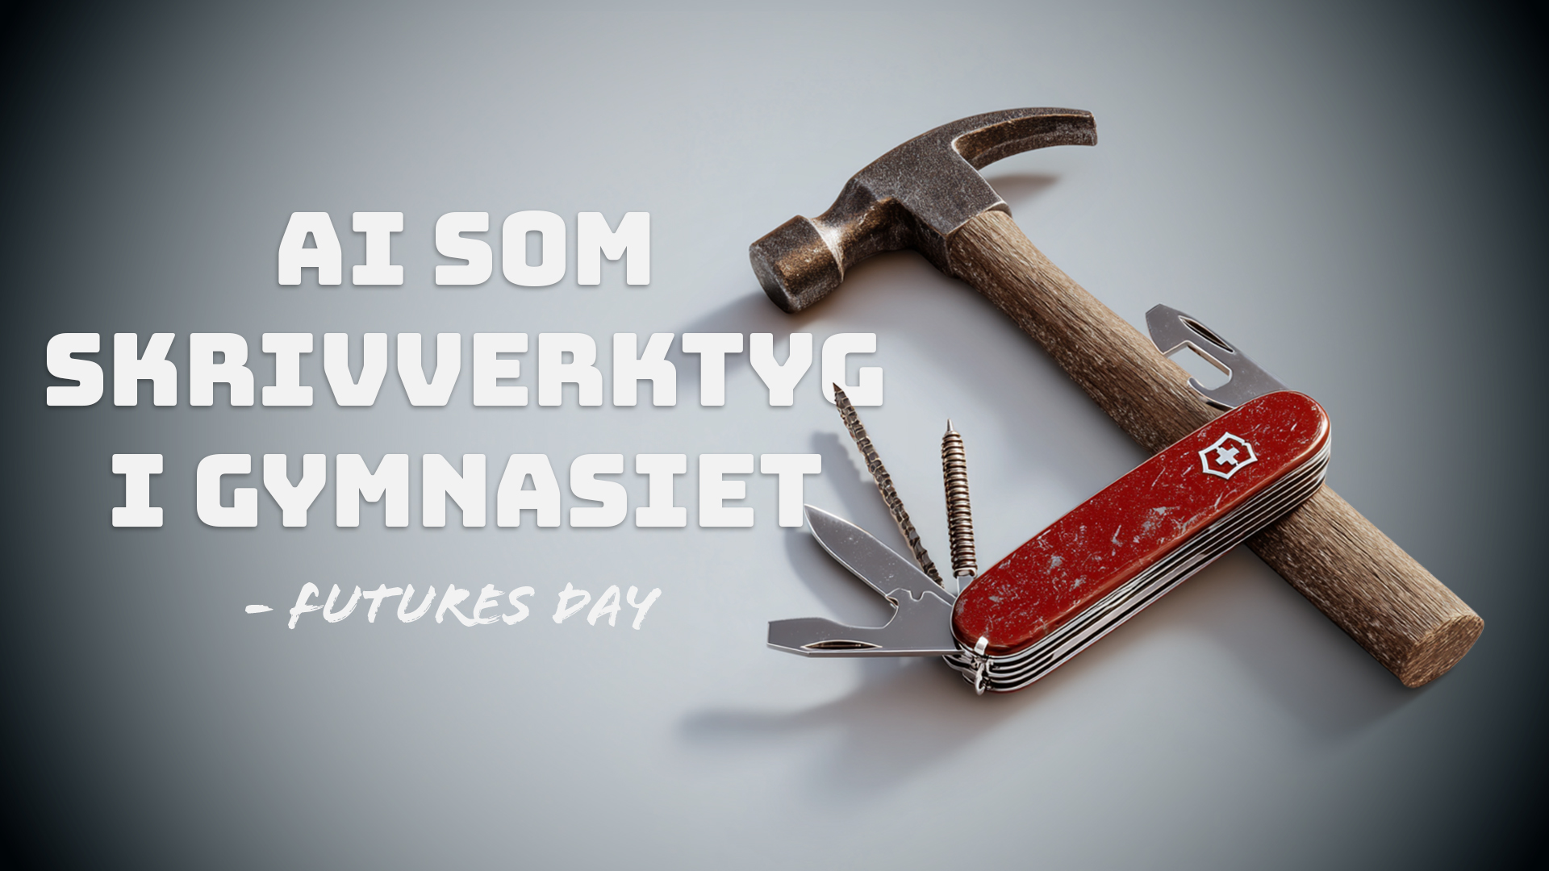
Internetstiftelsen/KTH
11/6 2026​

Slide 2
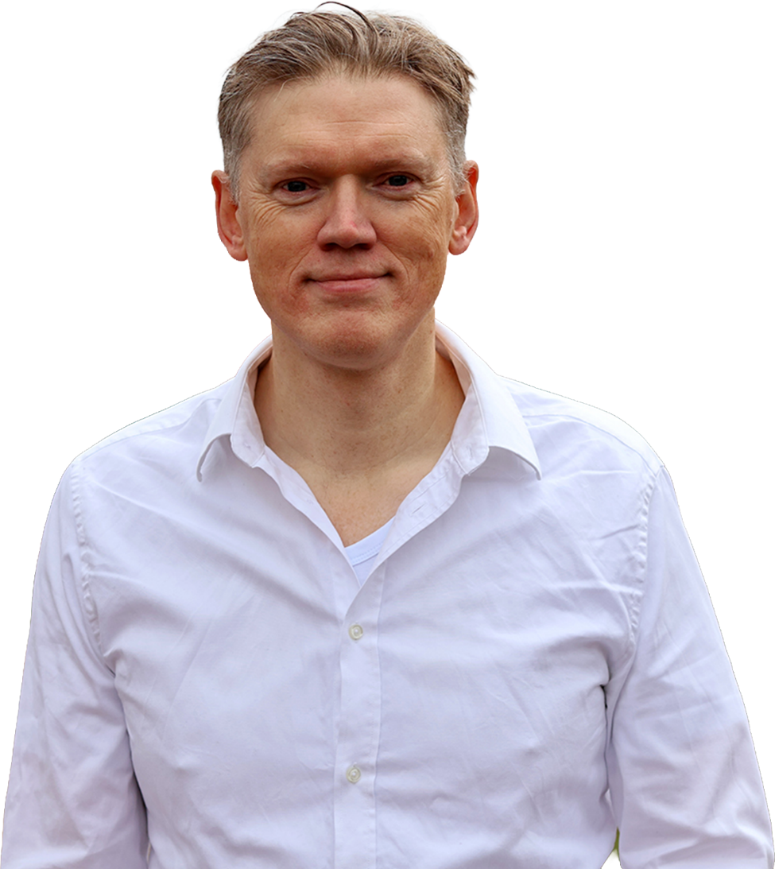
Andrew Galbraith
Förstelärare AI
Erik Dahlbergsgymnasiet
Jönköpings kommun

Slide 3

AI = verktyg

Slide 4


Slide 5
78%
av lärare har använt AI för att
generera idéer
62%
av lärare har använt AI vid
källkritik
43%
av lärare har använt AI vid
skrivuppgifter
Källa: Skolverket (2026) – Artificiell intelligens i undervisningen. Siffror är approximativa.

Slide 6
Hur kan AI integreras meningsfullt i
skrivprocessen?

Slide 7

Sveriges största kollaborativa skrivverkstad...
...där elever skriver berättelser...
...och tar fram media om framtiden...
...i samarbete med AI.

Slide 8
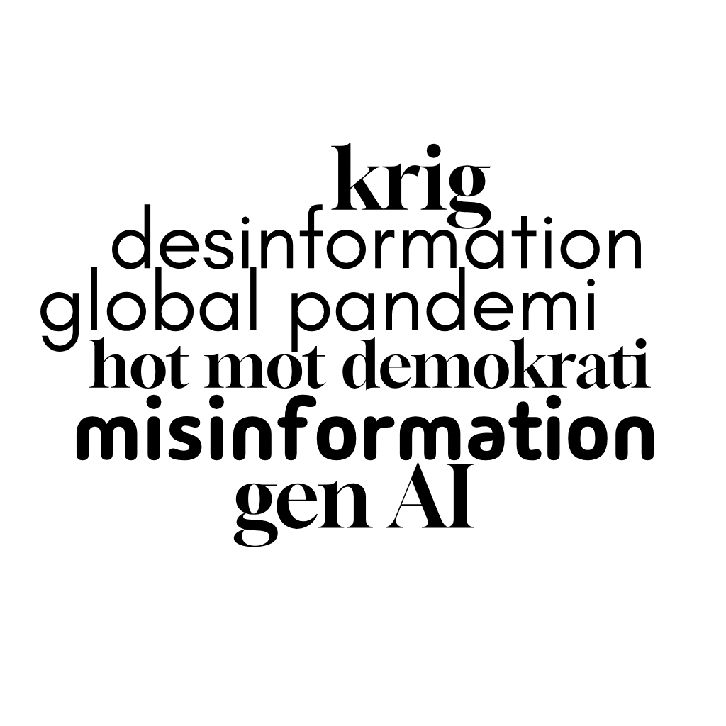
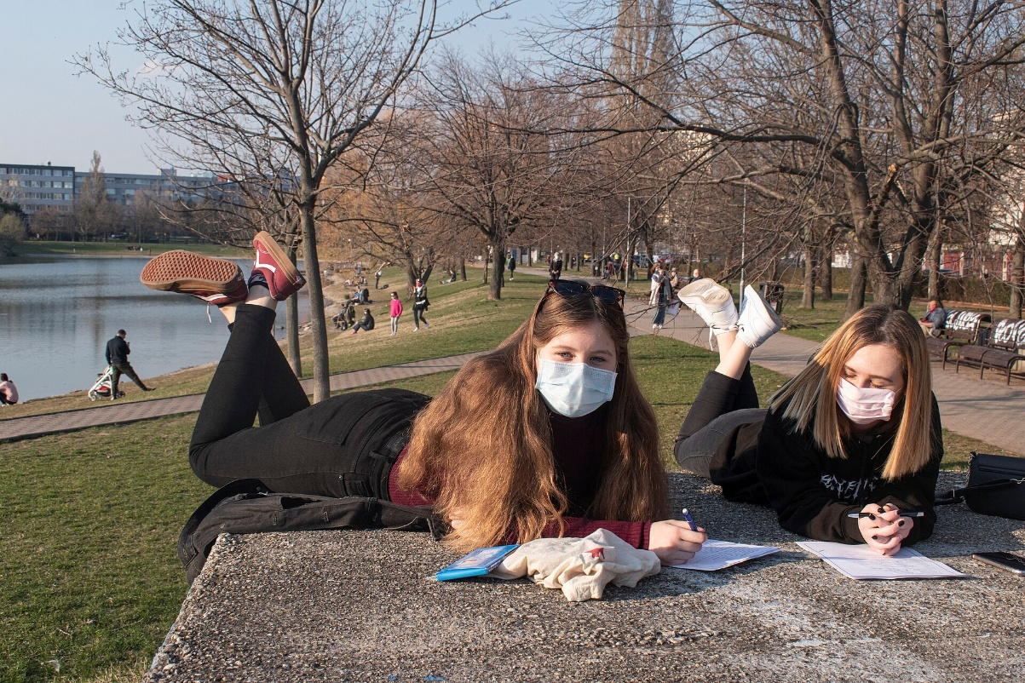

Slide 9



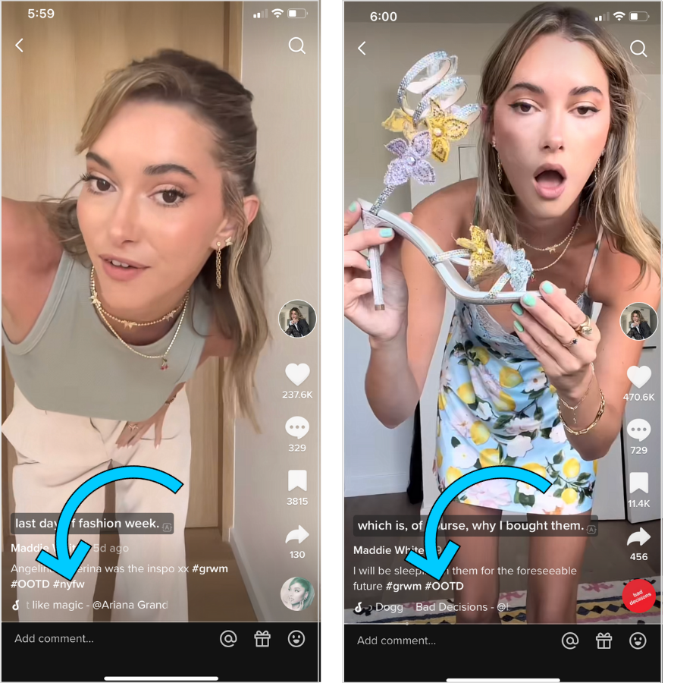

The Power Of Storytelling

Slide 10
Förarbete
Skrivdagen
Efterarbete

Slide 11
-Svenska
Skrivteknik
Berättelser
-Hållbarhet
Fast fashion
Tacofredag utan bin
-Teknik
Framtidensteknik
Genus i teknik
-AI
Övningar i språkmodeller
Bildgenerering
Förarbete
Skrivdagen
Efterarbete

Slide 12
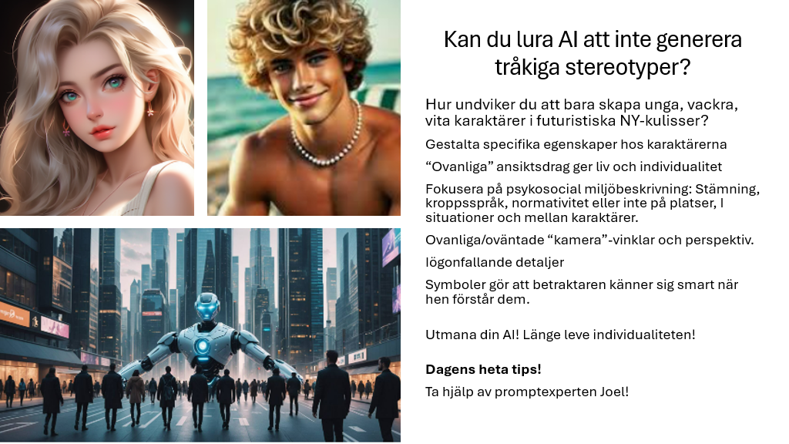

Slide 13
Förarbete
Skrivdagen
Efterarbete

Slide 14
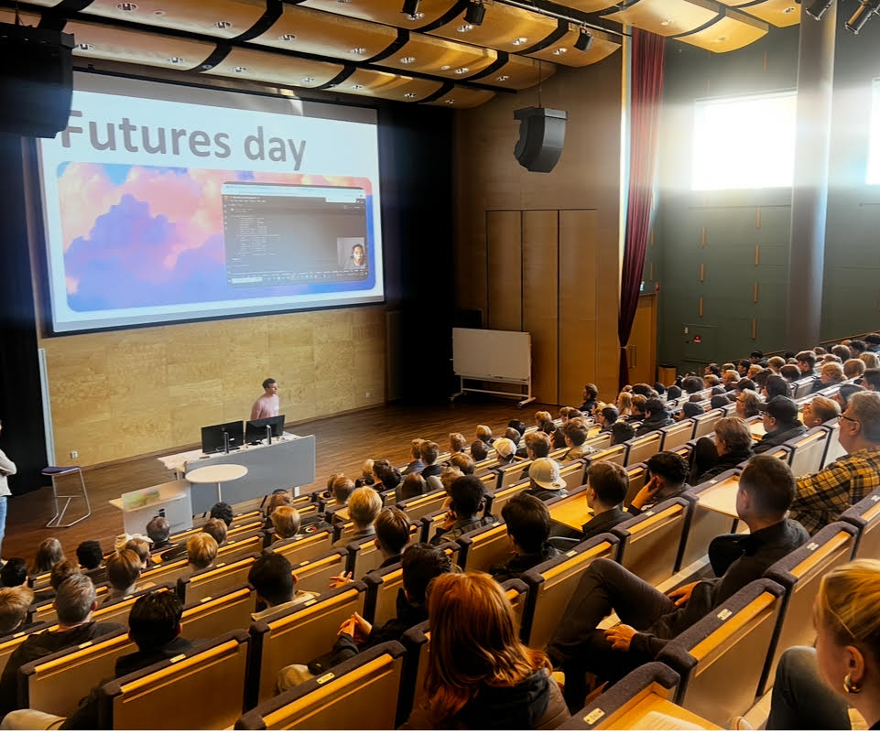
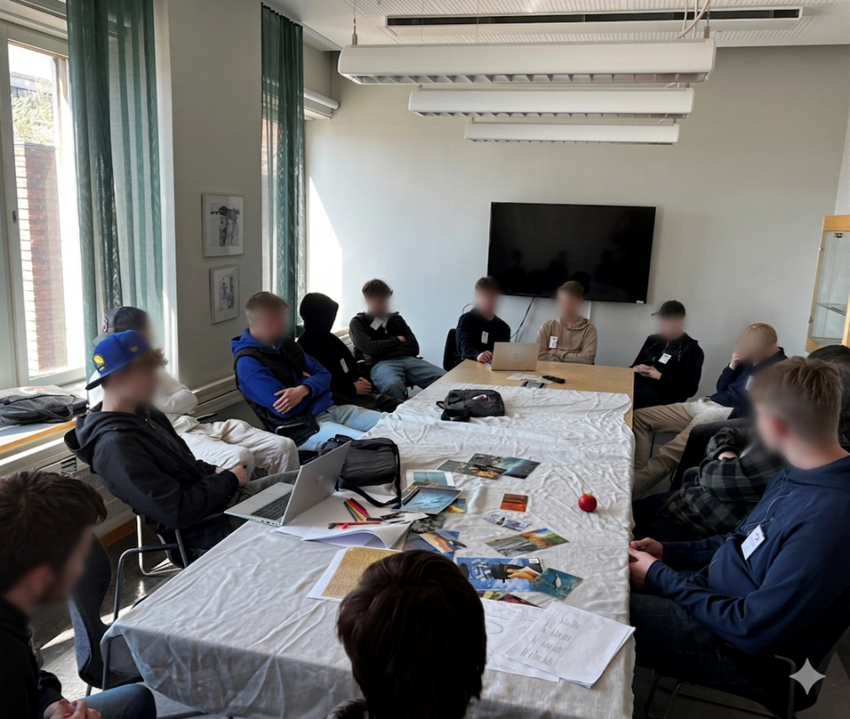
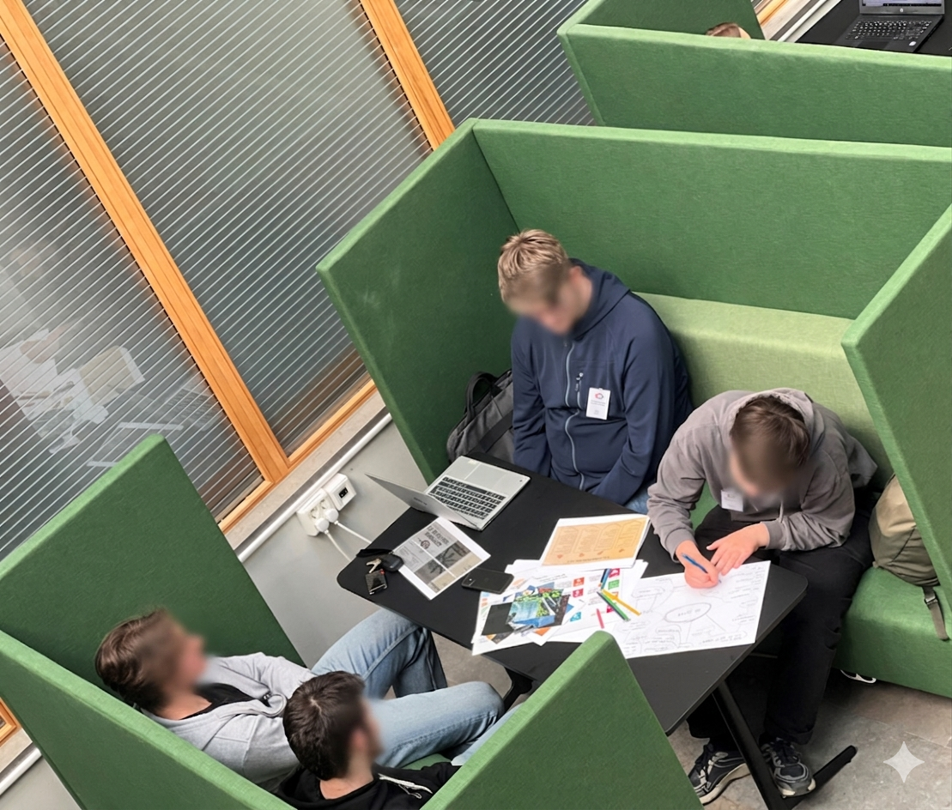
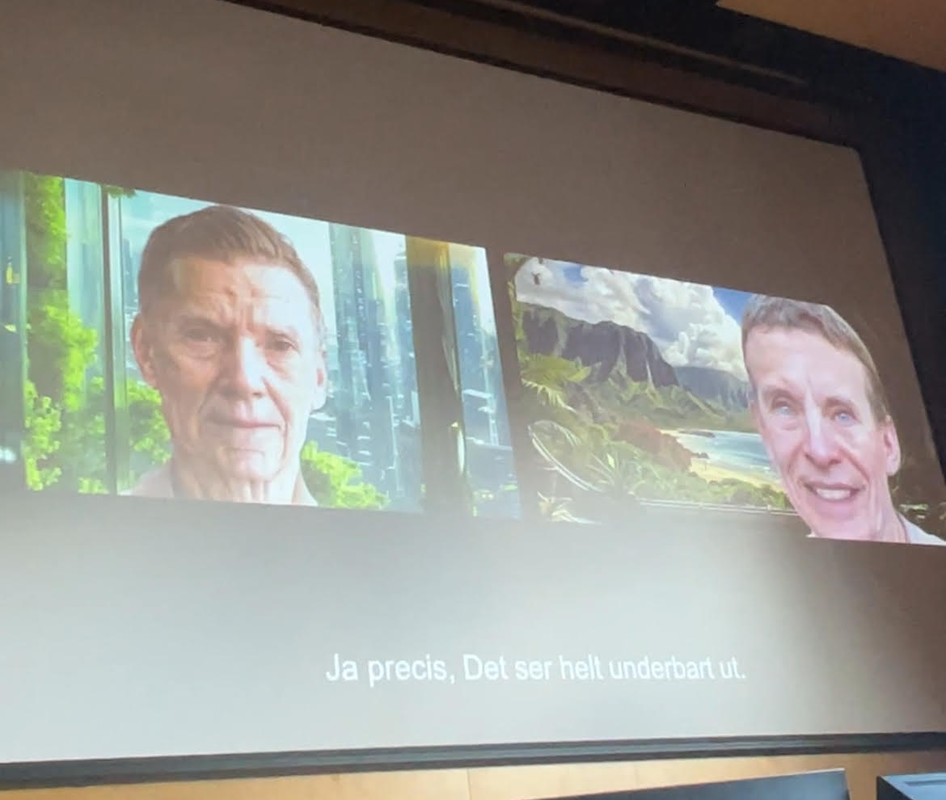
Förarbete
Skrivdagen
Efterarbete

Slide 15





1
2
3
4
5
Idégenerering
Fördjupning
Feedback
Skrivande
Färdigställande
Diskussion, mindmap,
karaktärer & miljöer
Världsbygge, plot
och karaktärsutveckling
Vad funkar? Vad kan
utvecklas? Surprise!
Gemensamt skrivande
med AI som bollplank
Granskning, bilder
och ägandeskap
Idé & vision
Världsbygge
Kollegial granskning
AI-assisterat
Stolthet & ägarskap

Slide 16



  Ett stöd
  i skrivprocessen
  ​
  En kunnig samtalspartner
  inom teknik och samhällsfrågor
  Ett verktyg
  för kreativitet
  ​

Slide 17
"Att man inte behöver oroa sig så mycket kring språket."

Slide 18
"Man kunde lätt få hjälp och idéer och slapp därför att vänta på en lärare."

Slide 19
"Det underlättar och ger än mer utrymme för kreativtet."

Slide 20
"Man fick tänka på framtiden och hur det kan se ut och hur bra hjälp språkmodeller kan ge en."

Slide 21
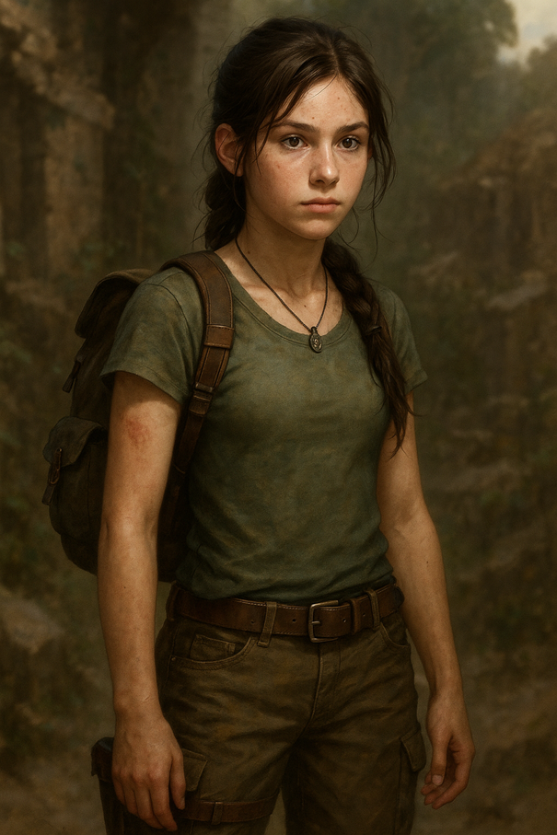
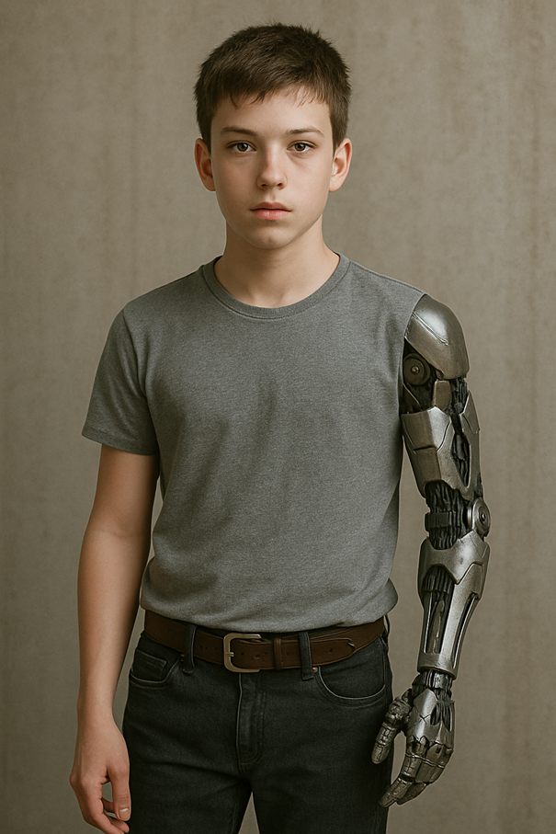
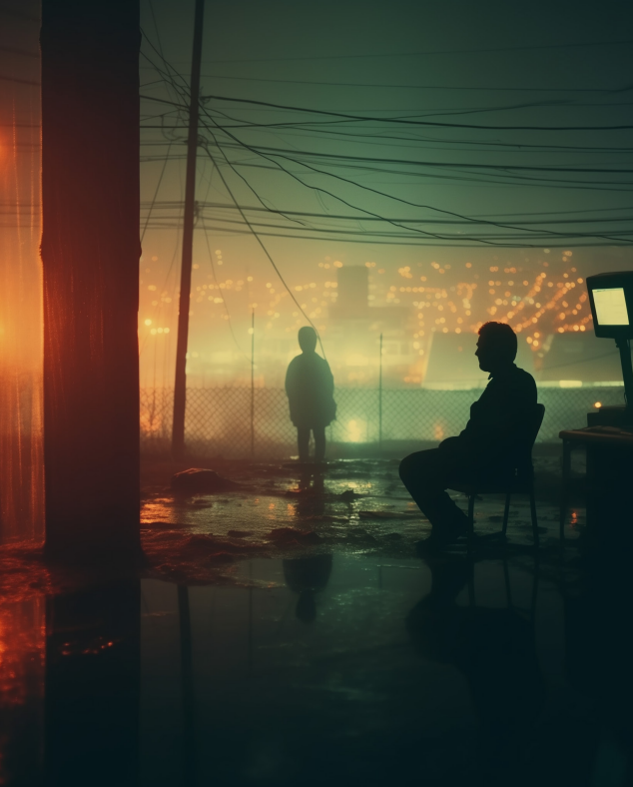
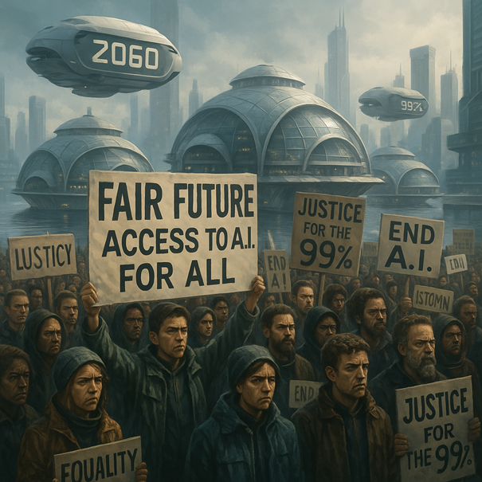
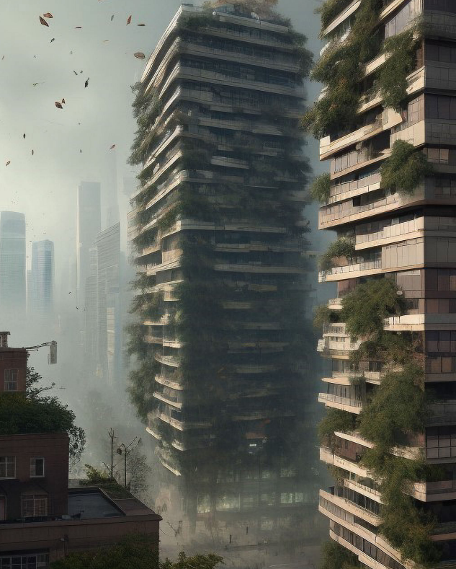



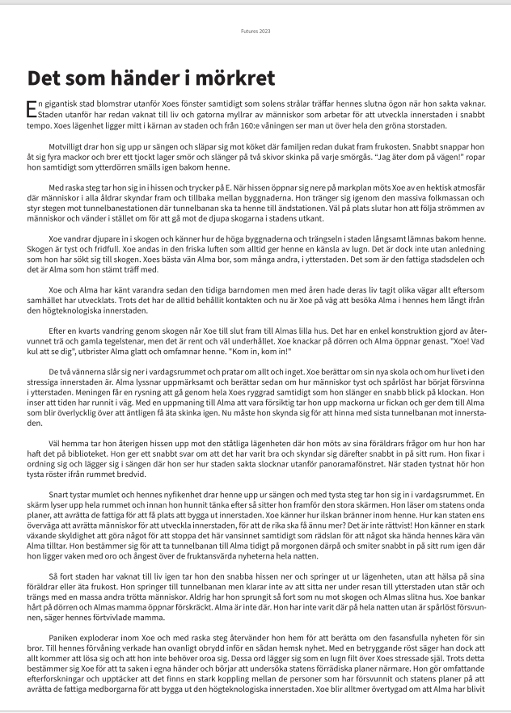
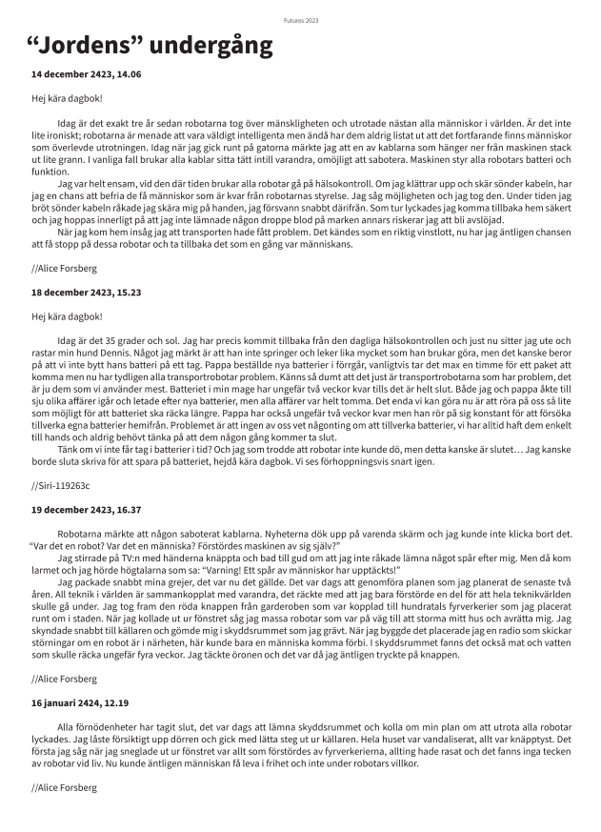
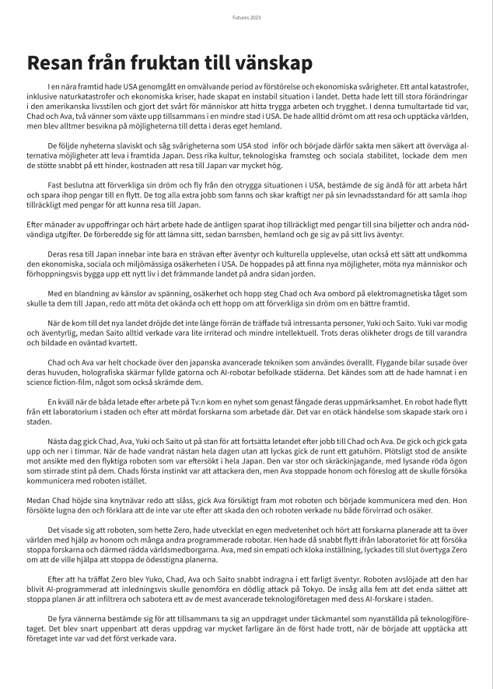
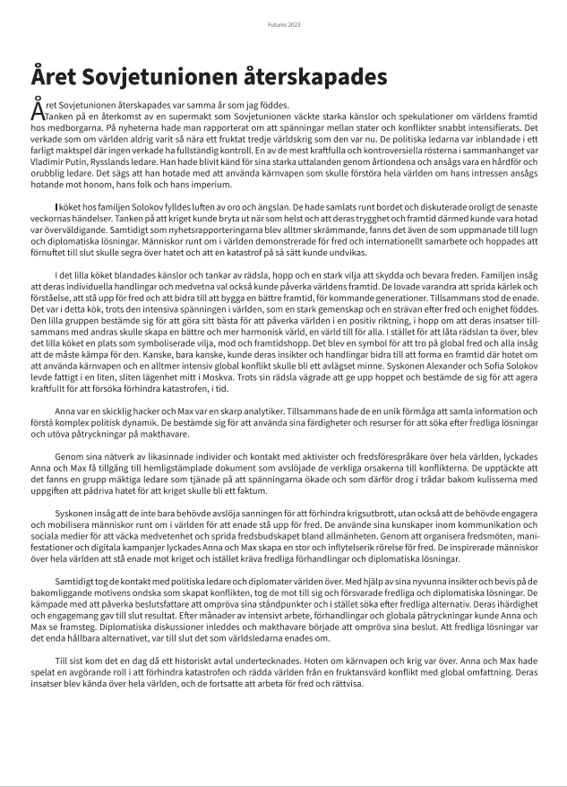
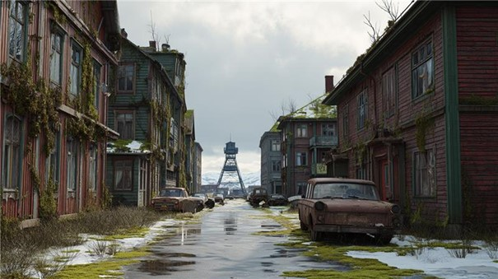

Slide 22
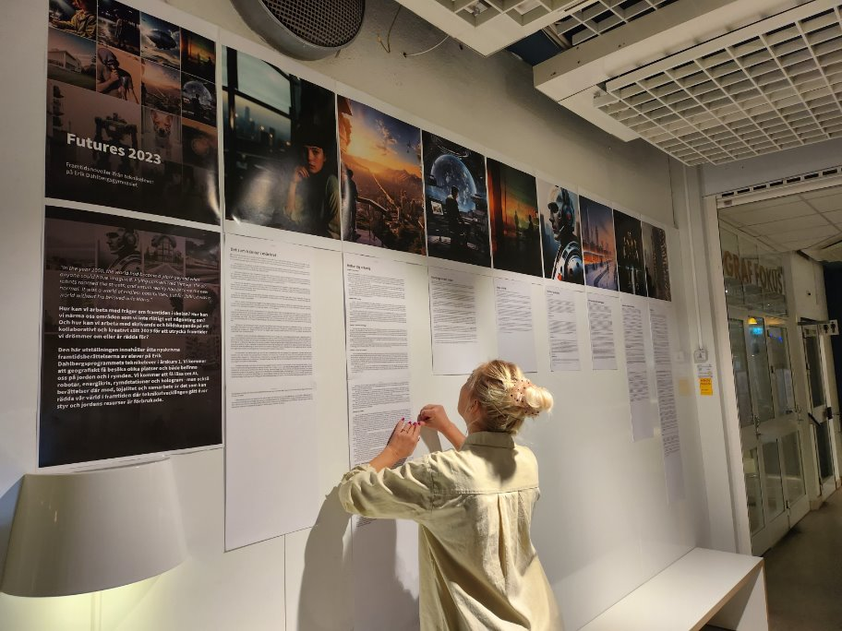
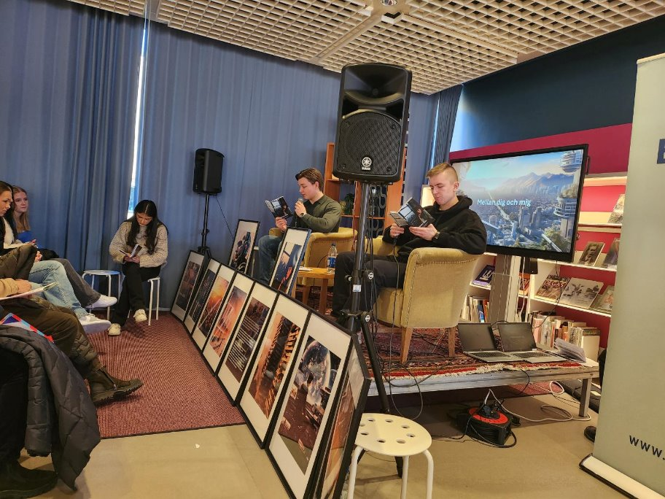
Förarbete
Skrivdagen
Efterarbete

Slide 23
Förarbete
Skrivdagen
Efterarbete

Slide 24
Elevers framtidsliteracitet och AI-användning
Kollegial fortbildning
Forskning

Slide 25
Elevers framtidsliteracitet och AI användning
Kollegial fortbildning

Slide 26





Slide 27

Sammanfattningsvis….
Struktur och process
Grupparbete
Agenter som formativt hjälpmedel
Ämnesövergripande är ett sätt att utbilda elever…
…samt kollegor.
Våga vara spekulativ.

Slide 28


Tack!
andrew.galbraith@jonkoping.se
https://futuresday.org

